Slide 1



Slide 2


Slide 3

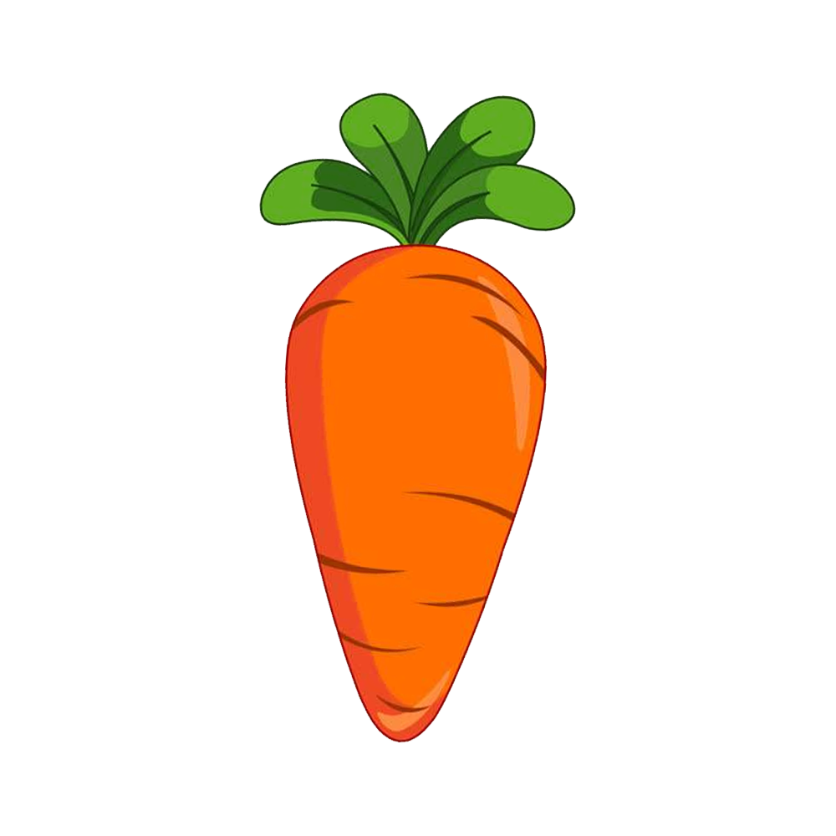




HỌC TIẾP

Slide 4

Meeting Objectives
So sánh: 17,98 …?... 19,76
<
*

Slide 5
So sánh: 99,98 …?... 99,98
Meeting Objectives
=
*

Slide 6
So sánh: 120,10 …?... 120,1
Meeting Objectives
=
*

Slide 7
So sánh: 76,70 …?... 76,07
Meeting Objectives
>
*

Slide 8



Slide 9
1
Số?
?
?
a) 173 cm = m
82 dm = m
?
800 kg = tấn
?
?
b) 3 dm² = m²
1 m² 5 dm² = m²
?
3 dm² 75 cm² = dm²

Slide 10
1
Số?
a) 173 cm = m
82 dm = m
800 kg = tấn
b) 3 dm² = m²
1 m² 5 dm² = m²
3 dm² 75 cm² = dm²

Slide 11
1
Số?
8,2
1,73
?
?
82 dm = m
a) 173 cm = m
0,8
?
800 kg = tấn
?
?
1,05
0,03
1 m² 5 dm² = m²
b) 3 dm² = m²
?
3,75
3 dm² 75 cm² = dm²

Slide 12
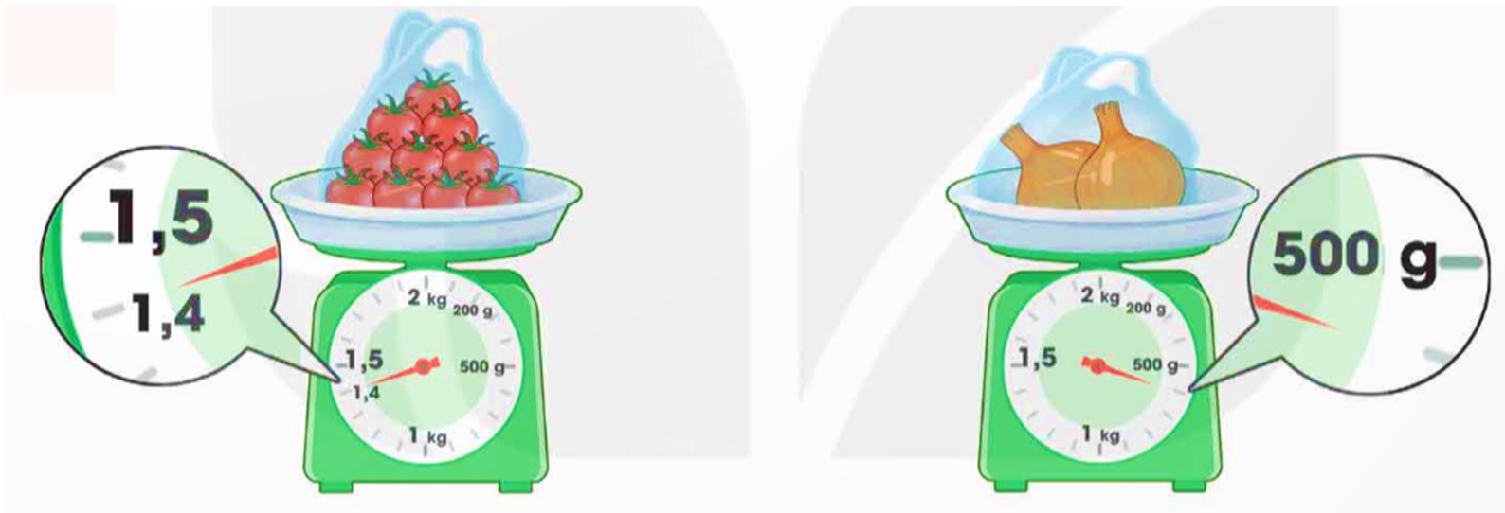
2
Số?
?
?
a) Túi cà chua cân nặng kg.
b) Túi hành tây cân nặng kg.

Slide 13
2
Số?
a) Túi cà chua cân nặng kg.
b) Túi hành tây cân nặng kg.

Slide 14
2
Số?
?
1,4
0,6
?
a) Túi cà chua cân nặng kg.
b) Túi hành tây cân nặng kg.

Slide 15
3
Hãy làm tròn các số thập phân dưới đây đến hàng phần trăm.
9,548
17,153
100,917
0,105
9,55
17,15
100,92
0,11

Slide 16
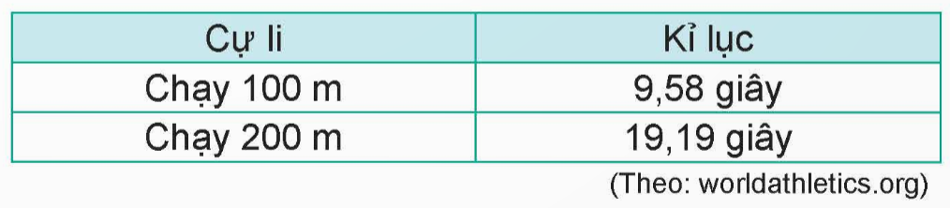
4
Tính đến năm 2022, Liên đoàn Điền kinh Quốc tế ghi nhận một số kỉ lục điền kinh như bảng sau:
Hãy làm tròn các kỉ lục trên đến:
a) Hàng phần mười.
b) Số tự nhiên gần nhất.
9,6
19

Slide 17

- Hoàn thành bài tập
- Chuẩn bị bài tiếp theo

Slide 18


